Slide 1
المتألقة سلمى كويرات
مسار فني ثري

Slide 2
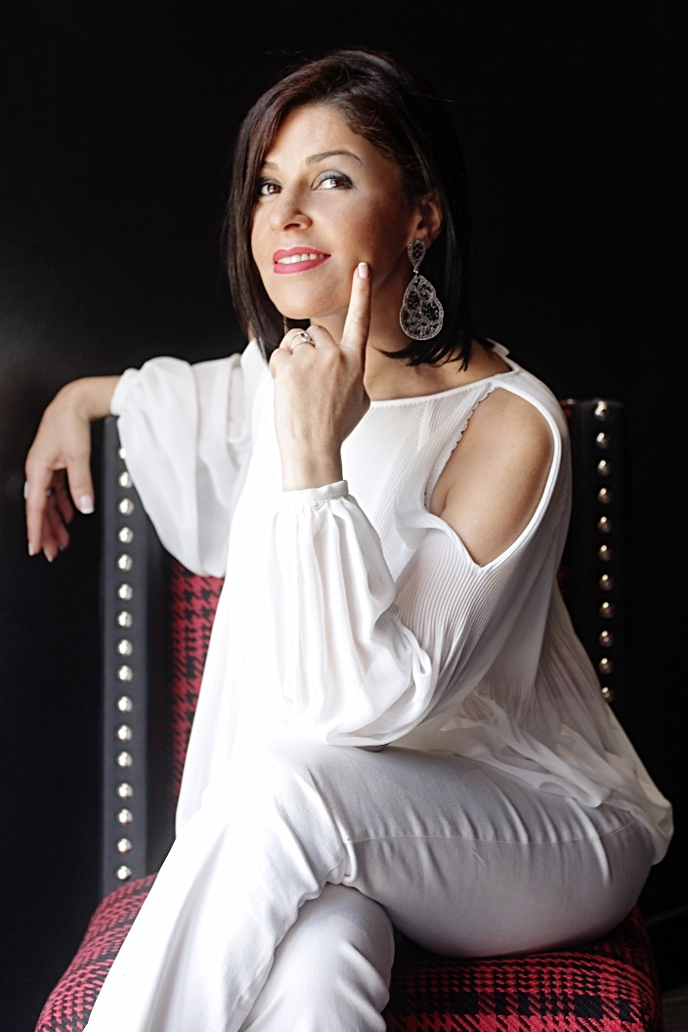
سلمى كويرات

Slide 3
المسيرة الفنية
اسمها الحقيقي كويرات سلمى ، ولدت في ال 10 أكتوبر 1973 بالجزائر العاصمة وهي تنتمي لعائلة محافظة على التقاليد الثقافية والفنية.
منذ الثالثة من عمرها ، بين ذراعي جدتها (والدة أبيها) ترعرعت وأحبت الفن ، إذ كانت تستمع لموسيقى مهذبة وأصيلة برفقتها، هذه الأخيرة كانت موسيقية في النوع العاصمي التقليدي ومحبة وفية للراحلة المطربة فضيلة الدزيرية.
وهي صغيرة جدًا ، حفظت جوًا أسعدها حيث أعادته بصدق ولاقى نجاحًا كبيرًا من خلال أغنية للمطرب الغازي "يا محلى ده العشية".

Slide 4
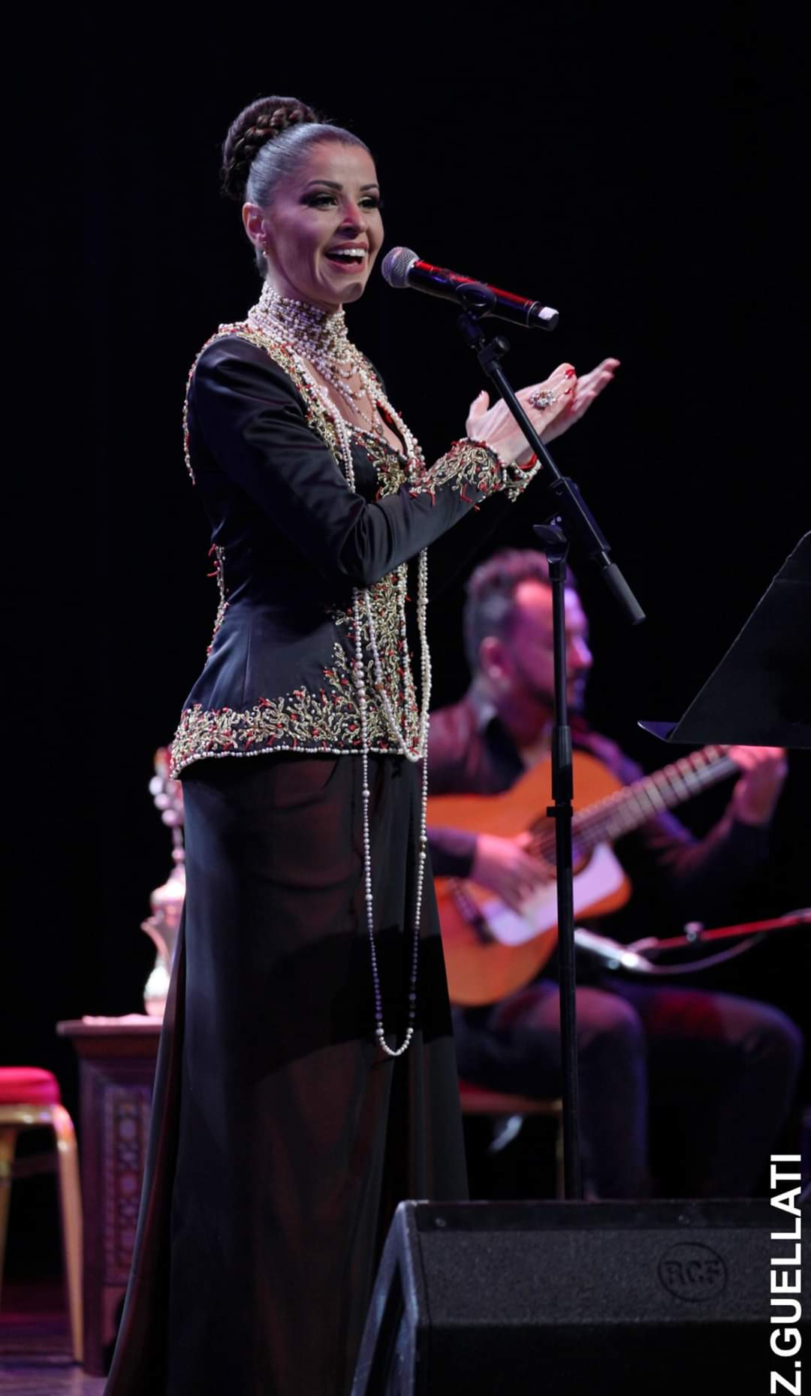

Slide 5
ذهل أهلها من موهبتها التي لم تتأخر في إبرازها حيث عند سن الثامنة أدت أغنية ”سامح يا عين“ في نوع نقلاب للراحلة فضيلة دزيرية.
في سنة 1982 التحقت بالمعهد الموسيقي لبلدية الجزائر العاصمة كطالبة في صف الموسقى الأندلسية مع الأستاذ حسن بن شوبان.
لتأسرها هذه الموسيقي وسرعان ما تعلمت العزف على آلة العود إذ لاحقا بسنة 1985 تواصلت معها جمعية السندسية تحت قيادة الراحل اسماعين هني وقد ظهر مقطع لها مع الجمعية في فيلم لحن الآمل للراحل المخرج جمال فزاز.

Slide 6
التحقت بالمعهد الوطني للموسيقى في شارع حسين الطية بمركز الجزائر لدراسة غناء الأوبرا وذلك سنة 1987 ،كان به أحد أشهر المعلمين الفنان عبد الحميد بلفروني الذي درسهم دروسا قيّمة إلى جانب مواهب صاعدة مثل أمل إبراهيم جلول أسماء شاوش و يحياوي نائلة.
في إطار منحة دراسية من المعهد منحت لها لإكمال تكوينها في المدينة الفرنسية نيس.

Slide 7
منذ سنة 1992 حصدت ثمار شغفها بالغناء وأتيحت لها العديد من الفرص مثل المشاركة مع الجوق الخاص بالسفارة الروسية في الجزائر وكذلك بمسرح الهواة من خلال ”أوبرا حيزية“ للكاتب محمد الصغير بن قيطون وأيضا بمسرحية لمسرح المحترفين تحت عنوان ”الجثة المطوقة“ للكاتب كاتب ياسين حيث قدمها المسرح الوطني التونسي.
سلمى كويرات صوت ينافس الأصوات الغنائية العظيمة بمنطقة البحر الأبيض المتوسط وإسمها مسجل بين النخبة الفنية العالمية.

Slide 8
رغبتها في الغناء والتعبير عن موهبتها دفعتها إلى إنشاء أول فرقة فلامينكو ”تريانا الجزائر“ التي كانت فيها المطربة الرئيسية.
تجددت لاحقا التجربة من خلال فرقة ”ميديتيرانيو“ التي انصهرت بين النوع الجيبسي الفلامنكو و الشعبي الجزائري بسنة 1995.
عرفت الفرقة صدى كبير إلى جانب أعضائه كل من محمد روان وفاروق عزيبي و كانت المحور الأساسي بينهم.
قاموا خلال مسارهم الفني بإنتاج ألبومين غنائيين أحدهم سنة 1997 والذي حمل أجمل أغانيهم التي بقيت راسخة بذهون الجمهور الجزائري من بين العناوين :في الحب، أوريونتال، فالس وعلى شاطىء سولينزارا.

Slide 9
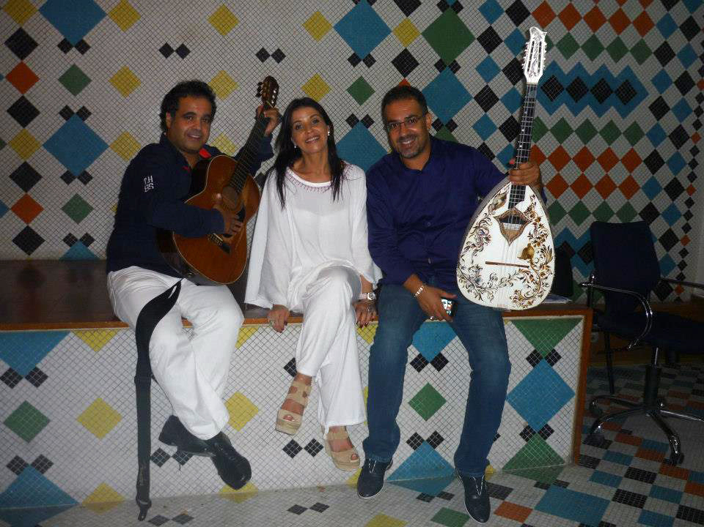

Slide 10
ظفرت الفرقة بعدة جولات عبر التراب الوطني وحتى خارجه مثل إيطاليا سويسرا اليونان وتونس.
حققت هذه الاحتفالات نجاحا أسطوريا للفرقة، وإذ يحتفظ التاريخ بالحفل الذي أقيم بالقاعة البيضاوية محمد بوضياف يوم 5 جويلية 1997 حيث حضره جمهورا غفيرا توافد للقاعة، يتحدّون بذلك الحظر المفروض آنذاك بسبب العشرية السوداء التي مرت بها الجزائر.

Slide 11
قامت بتأليف موسيقى لعرض مسرحي راقص رائع تحت عنوان ”صفصاف الهنا“ مع مصممة الرقصات مسعودة إيدامي ولعبت بها قائدة الجوق.
في بداية سنوات ال2000 قررت أن تخوض تجارب فنية جديدة منها تأليف وتلحين لصالح المسرح وقد حازت على الجائزة الأولى في مهرجان المسرحية بالأردن.
في سنة 2001 شاركت بمسرحية تحمل عنوان ”البرزخ“ وأخرى تعنى بالطفل تحت إسم ”الغابة“ لتليها مسرحية غنائية ”رياح الأطلس“ بمراكش من تأليف و تلحين ريمي بالاندو وظفرت بها بالدور الرئيسي.
شاركت أيضا بالعرض الكبير للمؤلف صافي بوتلة بعنوان ”المصدر“ الذي أقيم بالمركب الأولمبي بالعاصمة خلال 2005 حيث حضره 90000 متفرج.

Slide 12
احتفالا بمرور 30 سنة من مسيرته الفنية شهر جويلية 2007 دعى صافي بوتلة العديد من الأسماء الفنية الكبيرة إلى جانبها من بينهم الشاب خالد الشابة فضيلة الراحل جمال علام وعبدي مطربة الأوبرا للمساهمة في عرضه الذي حمل إسم ”زربوط“.
غنت جينيريك مسلسل ”أسرار الماضي“ لموسميه الأول والثاني من إخراج بشير سلامي والذي عرض على قناة التلفزيون العمومي الجزائري بالشهر الفضيل.

Slide 13
بمهرجان البحر الأبيض المتوسط ”كورس باستيا“ فجرت الخشبة برفقة رفيق دربها عازف المندول محمد روان عام 2013.
منذ سنة 2016 أحست الفنانة سلمى كويرات حاجتها للظهور منفردة.
وقد تحقق لها ذلك بشهر جويلية حيث استطاعت أن تظفر بفرصة والغناء خلال مهرجان تيمقاد الدولي بباتنة مرفوقة بجوق مميز وبالعازف محمد روان.
يمر موسم آخر لتحظي بمشاركة ثانية بهذا المهرجان إضافة إلى مهرجان جميلة العربي بسطيف.

Slide 14
سنة 2017 قام المؤلف صافي بوتلة من خلال برنامج ”كوك استوديو“ بالجمع بين الفنانة سلمى كويرات والفنان نسيم جزمة في ديو بتوزيع جديد لأغنية ”من جبالنا طلع صوت الأحرار ينادينا للإستقلال“.
يوم السبت 3 مايو 2018 وقعت الفنانة عودتها لأرض الوطن من خلال إطلالتها بحفل بقاعة ابن زيدون أين شهدت أولى بداياتها وتبعتها بحفلين آخرين يوم 05 و07 جوان 2018 بدار الأوبرا بوعلام بالسايح تحت عنوان ”لمّ شملنا“ الذي وفت فيه بوعدها مع جمهورها الحاضر بقوة ليلتها.

Slide 15
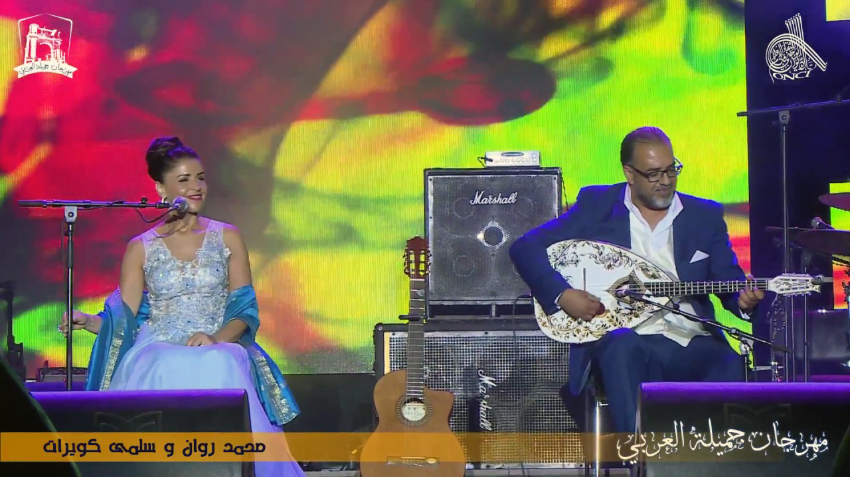

Slide 16
بمدينة وهران خلال حفل فني من تنظيم الديوان الوطني للثقافة والاعلام بين التنوع في الألوان والطبوع ميّزه لقائها بأوفيائها من الجمهور، ليليه موعد آخر بالعاصمة بدار عبد اللطيف من تنظيم الشعاع الثقافي الذي كان حفلا طغى عليه دفئ اللقاء بينها وبين الحاضرين بتاريخ 17 أوت 2019.
يوم ال05 مارس 2020 رغم الظروف الاستثنائية تم عرض حفل بعنوان ”جزائرية“ بدار الاوبرا بوعلام بالسايح في جو حار وانسجام بينها وبين الحضور المتفاعلين معها.
بصوتها الشجي الفنانة سلمى كويرات نجمة موهوبة ترى لها مسارا يسمح بأن تقدم طبوع متنوعة ومختلفة بسلاسة ما يميزها عن الغير ويعد نقطة قوتها وبصمتها الخاصة.

Slide 17

العودة
الرجاء الضغط عليه

Slide 18
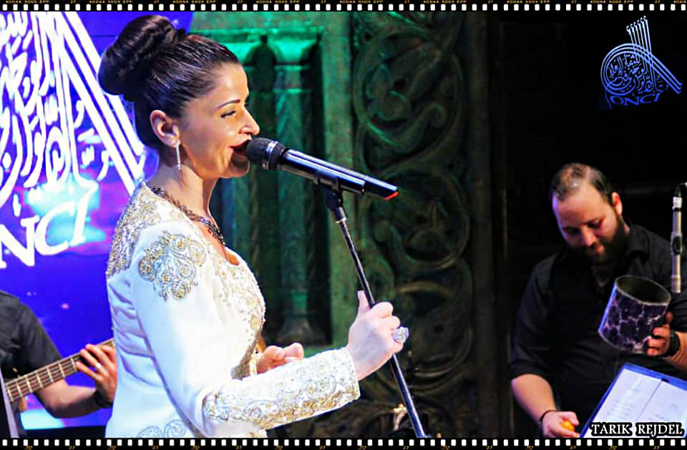

Slide 19
أسباب التعاون
من خلال التنوع في غنائها تدعو الفنانة سلمى كويرات الجمهور إلى اكتشاف هذا المزيج الذي تؤديه وتذوّق ثمار مسيرتها الفنية وهي تعمل وتتفانى في الحفاظ عليه حتى لا يختفي مع الزمن.
عبر هذا التبادل الثقافي إنّ العرض الأخير أعطى نفسا جديدة لما مضى وطابع عصري سمح بأن تصنع لها بصمة مميزة وتثنيها عن زملائها عبر روح الفلامنكو واللمسة الاسبانية الذين نجدهما في معظم أغانيها مع الحرص على أن لا تحيد عن النغمة الاصلية والاصيلة.

Slide 20
أهداف التعاون
الترويج والحفاظ على الموروث الثقافي الجزائري وإعطائه قيمته التي يستحقها.
دعوة الجمهور العريض إلى اكتشاف هذا الموروث ونشره ومشاركته والاستمرار في البحث عبر التبادل الثقافي.
السماح بالالتقاء مع مختلف الشرائح الاجتماعية والثقافية.
اكتشاف والدعوة للاكتشاف مع الضيوف الزبائن الشركاء المتعاونين مسيرة فنية جريئة.

Slide 21
وصف العرض
الطبوع المتنوعة كالتالي
الجزائري
المغربي
الفلامنكو
العاصمي القديم
الغربي
العربي
المزيج الغربي عربي
تمثل اساليب غنائية ثرية عبر العالم

Slide 22
الفرقة الموسيقية
سلمى كويرات وفرقتها تتكون من
مهدي قائد الفرقة عازف القيتارة
يوبا عازف القيتارة الالكترونية
رابح على الايقاع
سعيد على الكاخون
كمال على الة السانتي
رياض على الة الكمان
الفرقة الموسيقية في تناغم وانسجام كامل يهدون أنغام متميزة عبر خبرتهم وحسهم الفني وأذنهم الموسيقية.

Slide 23
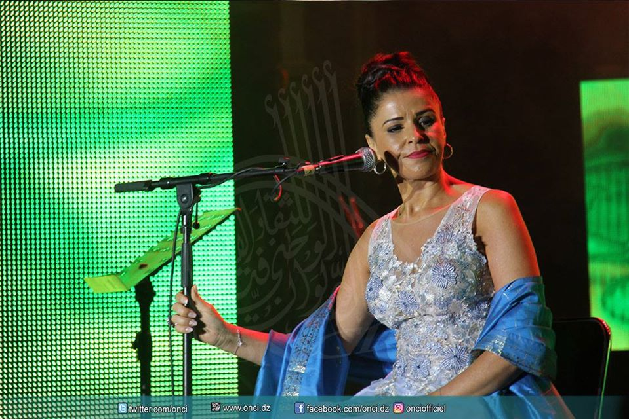

Slide 24

روابط مهمة
Playlist Youtube :
: القناة
SoltaCom Artistique Production & Management
الرابط :
https://www.youtube.com/watch?v=a8bcSbwEiyA&list=PLNdwDDgQpyuw2qw_8eFL-k9TmoCkoBoLo7
Audio : (cliquez sur l’icône pour activer le son)
Fallin D’Alicia Keys
مستنياك للفنانة عزيزة جلال

Slide 25
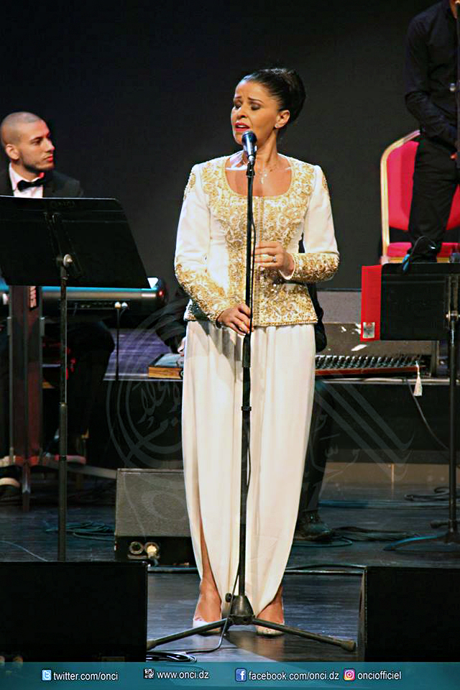

وسائل التواصل
Booker :
soltacom.dz@gmailcom
Tél.: +213(0)777 878 020
Attaché Presse :
Mob.: +213(0)792 909 214
Radieuse Artiste "Salma Kouiret"

